Slide 1
Вариативность английского языка и новые проблемы, вызванные этим фактором
Прошина Зоя Григорьевна
ФИЯР МГУ имени М.В. Ломоносова
proshinazoya@yandex.ru

Slide 2
Английского языка вообще
НЕТ
Варианты имеют свои дистинктивные
признаки и опираются на свою
лингвокультуру, отражая менталитет и
картину мира своих пользователей.

Slide 3

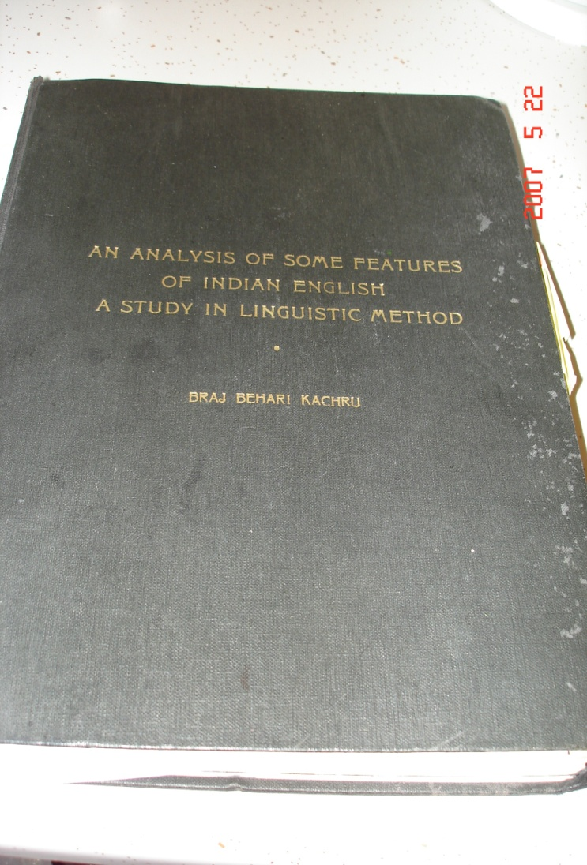
Становление WE Paradigm: 1970-80-е
Основоположники:
1961-2
Braj B. Kachru
1932-2016
Larry E. Smith
1941-2014

Slide 4

1961-62

Slide 5
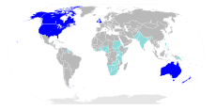
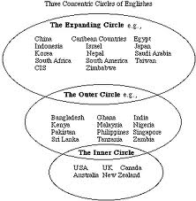
Типы вариантов (varieties)
Kachru Braj B.
Standards, codification and
sociolinguistic realism.
// English in the World:
Teaching and Learning the Language
and Literatures / Edited by R. Quirk
and H.G.Widdowson.
Cambridge: Cambridge University Press, 1985. - P.11-30.
Notes:
Многообразие вариантов нашло отражение в целом ряде схематизаций, и одна из самых распространенных моделей – теория трех концентрических кругов Качру, показывающая, что условно говоря, все варианты АЯ можно разделить на три группы:
варианты, являющиеся родными для большинства пользователей стран и функционирующие во всевозможных функциях – это варианты Внутреннего круга.
Варианты, выступающие как вторые официальные языки в своих государствах, куда они когда-то были перенесены в эпоху колониализма – это так называемый Внешний коуг.
Варианты Расширяющегося круга, функционирующие главным образом в сфере межкультурной коммуникации. Россия. Разумеется относится к странам Расширяющегося круга.

Slide 6










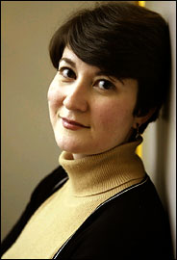
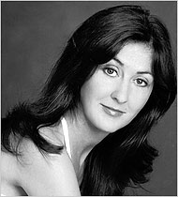




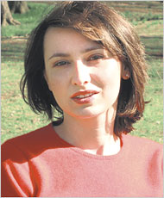

Russian authors in English
Vladimir Nabokov
Joseph Brodsky
Maxim D. Shrayer
Mark Budman
Anya Ulinich
Lara Vapnyar
Olga Grushin
Gary Shteyngart
David Bezmozgis
Ellen Litman
Irina Reyn
Kseniya Melnik
Sana Krasikov
Boris Fishman
Tanya D. Davis

Slide 7
VARIETIES
WORLD ENGLISHES
More variants
Norm-dependent Englishes
exonorms
Norm-developing Englishes
?
Norm-providing Englishes
endonorms
Notes:
Согласно теории трех концентрических кругов, варианты отличаются статусом своей нормы в каждом из кругов.
Варианты Внутреннего круга Качру назвал нормообеспечивающими, ибо именно они служат образовательными моделями для изучающих и осваивающих АЯ.
Варианты Внешнего круга – норморазвивающие – именно здесь идет быстрое формирование новых норм, которые постепенно кодифицируются и становятся языковым стандартом.
Варианты Расширяющего круга – нормозависимые от моделей, представленных вариантами Внутреннего круга. Особенность вариантов Расширяющегося круга в том, что они характеризуются гораздо большим разнообразием норм, поскольку могут ориентироваться на модели британского, американского, австралийского, новозеландского, канадского, ирландского, южноафриканского и др. вариантов, в зависимости от потребностей пользователей АЯ.
Хочу обратить ваше внимание на то, что вариантами называются все World Englishes, как родные, так и неродные для их пользователей.

Slide 8



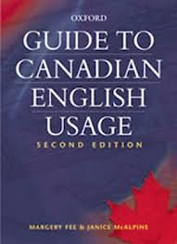

Slide 9
VARIETIES
WORLD ENGLISHES
More variants
Norm-dependent Englishes
exonorms
Norm-developing Englishes
Endo-/exonorms
Norm-providing Englishes
endonorms
Notes:
Согласно теории трех концентрических кругов, варианты отличаются статусом своей нормы в каждом из кругов.
Варианты Внутреннего круга Качру назвал нормообеспечивающими, ибо именно они служат образовательными моделями для изучающих и осваивающих АЯ.
Варианты Внешнего круга – норморазвивающие – именно здесь идет быстрое формирование новых норм, которые постепенно кодифицируются и становятся языковым стандартом.
Варианты Расширяющего круга – нормозависимые от моделей, представленных вариантами Внутреннего круга. Особенность вариантов Расширяющегося круга в том, что они характеризуются гораздо большим разнообразием норм, поскольку могут ориентироваться на модели британского, американского, австралийского, новозеландского, канадского, ирландского, южноафриканского и др. вариантов, в зависимости от потребностей пользователей АЯ.
Хочу обратить ваше внимание на то, что вариантами называются все World Englishes, как родные, так и неродные для их пользователей.

Slide 10
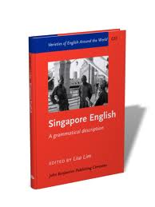
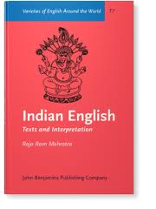

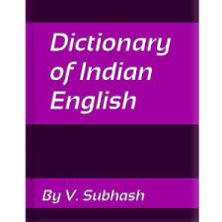
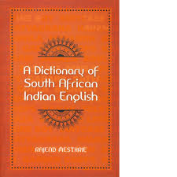


Slide 11
VARIETIES
WORLD ENGLISHES
More variants
Norm-dependent Englishes
exonorms
Norm-developing Englishes
Endo-/exonorms
Norm-providing Englishes
endonorms
Notes:
Согласно теории трех концентрических кругов, варианты отличаются статусом своей нормы в каждом из кругов.
Варианты Внутреннего круга Качру назвал нормообеспечивающими, ибо именно они служат образовательными моделями для изучающих и осваивающих АЯ.
Варианты Внешнего круга – норморазвивающие – именно здесь идет быстрое формирование новых норм, которые постепенно кодифицируются и становятся языковым стандартом.
Варианты Расширяющего круга – нормозависимые от моделей, представленных вариантами Внутреннего круга. Особенность вариантов Расширяющегося круга в том, что они характеризуются гораздо большим разнообразием норм, поскольку могут ориентироваться на модели британского, американского, австралийского, новозеландского, канадского, ирландского, южноафриканского и др. вариантов, в зависимости от потребностей пользователей АЯ.
Хочу обратить ваше внимание на то, что вариантами называются все World Englishes, как родные, так и неродные для их пользователей.

Slide 13
Виды кодификации
Авторитарная
Образовательная
Социолингвистическая
Индивидуальная
(Kachru B. 1985)

Slide 14

Новые вызовы

Slide 15
Проблемы
Лингвистические
Лингводидактические
Переводоведческие
Межкультурной коммуникации
Литературоведческие

Slide 16
Лингвистические проблемы
дескрипция вариантов
уточнение термина «вариант»
выявление общих тенденций в речевой реализации вариантов
лексикографическая фиксация
создание корпусов устной и письменной речи
сопоставительный анализ «контекстов ситуации»
изучение динамики расширения функций, выполняемых вариантами
кодовое смешение и переключение
соотношение феномена транслингвизма и вариантности английского языка
изучение эволюции вариантов

Slide 17
Лингводидактические проблемы
Объект: EFL или EIL?
Рецептивные vs продуктивные навыки
Принятие русского варианта как легитимного варианта
Создание новых материалов
Введение новых пограмм

Slide 18




Notes:
EIL is a newly emerged area of studies in the field of Applied Linguistics. As a program, it equips students with the knowledge of the diversity of E as a result of its global spread, and the ability to communicate with diverse users of E from diverse cultural backgrounds. It is also a program that is developed to meet and respond to Monash’s internationalisation of education initiatives.

Slide 19
Лингводидактические проблемы
Объект: EFL или EIL?
Рецептивные vs продуктивные навыки
Принятие русского варианта как легитимного варианта
Создание новых материалов
Введение новых пограмм
Оценивание и тестирование

Slide 20
Suresh Сanagarajah – Prof. of Applied Linguistics, English, and Asian Studies; Pennsylvania University, USA
shifting “…from language as a system to language as social practice, from grammar to pragmatics, from competence to performance”
Canagarajah, S.Changing Communicative Needs, Revised Assessment Objectives: Testing English as an International Language // Language Assessment Quarterly 3.3 (2006): 229-242

Slide 21
”If ownership of English doesn’t belong to any particular group, we may need to stop thinking of the system of Standard English as belonging to native speakers.”
Brown, James D. World Englishes and International Standardized English Proficiency Tests? // The Handbook of World Englishes. 2d ed. / B.Kachru, C.Nelson, Z.Proshina. London, New York: Wiley-Blackwell. 2019. (In print.)

Slide 22

Top-down testing – idealized Standard English.
Bottom-up testing – what makes good communicators
Brown, James D. World Englishes and International Standardized English Proficiency Tests? // The Handbook of World Englishes. 2d ed. / B.Kachru, C.Nelson, Z.Proshina. London, New York: Wiley-Blackwell, 2019. (In print)

Slide 23
Тесты на локальные нормы
“There is a need to develop tests in English according to local norms when the objective is the need to assess one’s ability to use English as a second language in the local community.”
Canagarajah, Suresh. Changing Communicative Needs, Revised Assessment Objectives: Testing English as an International Language. // Language Assessment Quarterly 3.3 (2006): 236.

Slide 24
An ELF Approach
Favoring strategic competence
Elder, Catherine, and Alan Davies. “Assessing English as a Lingua Franca.” Annual Review of Applied Linguistics 26 (2006): 282-301
Purpose-built ELF assessment task
Harding, Luke. Adaptabilty and ELF Communication. Next steps for communicative language testing? URL: http://www.clm-granada.com/html/iatefl_conference/docs/Presentations/Plenary-3-Luke_Harding.pdf

Slide 25
Переводоведческие проблемы
Устный перевод: акценты
Письменный перевод: нетрадиционная корреляция латиницы и кириллицы:
China English (Pinyin) | Russian | Standard English > Russian
J (jia) | ЦЗ^{ь} (цзя) | ДЖ
R (ren) | Ж (жэнь) | Р
Q (qi) | Ц^{ь} (ци) | К
X (Xianggang) | С^{ь} (Сянган) | КС
-N (yin) -NG (yang) | -НЬ (инь) -Н (ян) | Н -НГ

Slide 26
Опосредованный перевод
Кит. tai chi / tai ji
xian
Wang Guoxian
Tong Zelin
Яп. sushi
tamagochi
Suzuki
тай цзи, а не *тай чи
сянь, а не *ксиан
Ван Гоcянь
Тун Цзэлинь
суши вместо суси
тамагочи вместо тамаготи
Сузуки вместо Судзуки

Slide 27
Проблемы межкультурной коммуникации
Сколько культур изучать?
Прагматическая адаптация к коммуниканту
Идентификация личности носителей вариантов АЯ
Первичная – вторичная – третичная картины мира

Slide 28
Литературоведческие проблемы
ОТЕЧЕСТВЕННАЯ ЛИТЕРАТУРА
ЗАРУБЕЖНАЯ ЛИТЕРАТУРА ТРАНСЛИНГВАЛЬНАЯ ЛИТЕРАТУРА
ТРАНСКУЛЬТУРНАЯ
КОНТАКТНАЯ

Slide 29
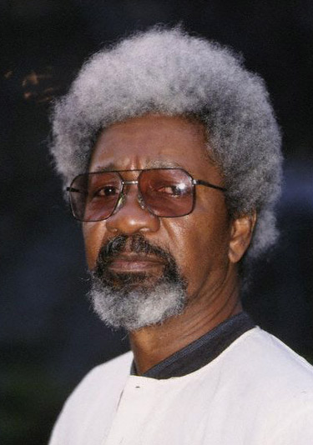

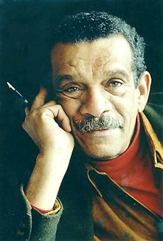


НОБЕЛЕВСКИЕ ЛАУРЕАТЫ
Wole Soyinka (Nigeria) 1986
Derek Alton Walcott (Trinidad) 1992
V.S. Naipaul (of Indian origin, born in Trinidad, resident of Britain) 2001
Kazuo Ishigura (b. In Japan, resid. of Britain) 2017

Slide 30
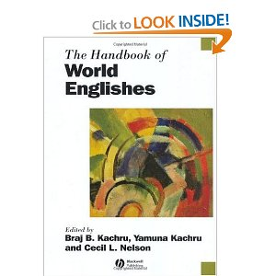
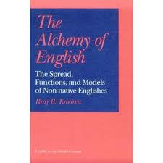
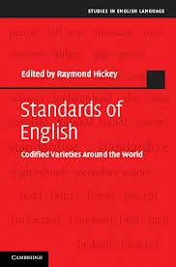



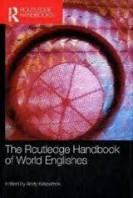
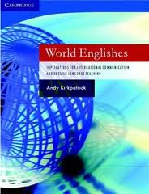


World Englishes paradigm контактная вариантология АЯ

Slide 31
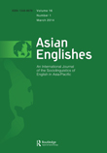
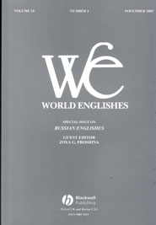
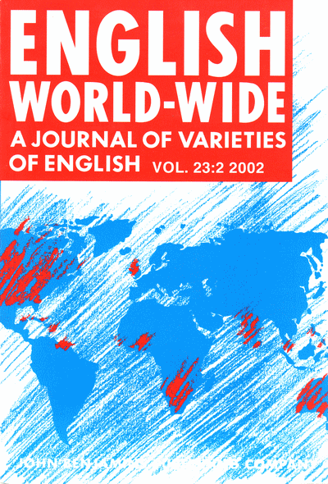
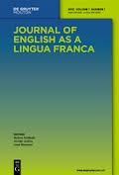
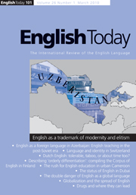
Journals
1997-2014-
Routledge
1981-1985--
Wiley-Blackwell
2012-
De Gruyter
1984-
CUP
1980-
Benjamins
Notes:
Идеи и основные концепции новой парадигмы получили развитие и закрепление в целом ряде авторитетных международных журналов, среди которых – орган IAWE – журнал WE (издательства Wiley-Blackwell), который стал первым изданием, посвятившим специальный номер русскому варианту АЯ;
English World-Wide главным редактором которого является проф, Эдгар Шнайдер (Регенсбургский ун-т) – журнал выпускается издателсьвом Benjamins;
Asian Englishes, с прошлого года издаваемый Routledge, а до этого печатавшийся в Токио;
English Today, готовящийся в Кембридже,
и самый новый журнал, издаваемый с 2012 г, под редакцией проф, Барбары Зайдлхофер (Венский ун-т) и Дженнифер Дженкинс (Ун-т Саутгемптона) – Journal of English as a Lingua Franca, подготавливаемый издательством De Gruyter. дока
В этих журналах, как и в многочисленных книгах, вариантность АЯ получила самые широкие доказательства.

Slide 32
World Englsishes, 2005,
vol. 24, No. 4
2019
2010

Slide 33
Contents
Introduction
Part 1. Russian English as a Variety
Part 2. Domains of English use in Russia
Part 3. Attitudes of Russian speakers toward Russian English
Afterword
References
Index
Cambridge University Press, 2016

Slide 34


proshinazoya@yandex.ru
СПАСИБО
и интерес!
за внимание

